Slide 1
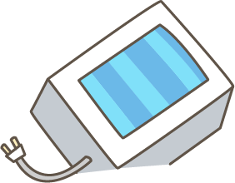
安全用电 防止触电
安全用电，从现在做起，从我做起

Slide 2
1.触电的危害
培训内容
2.触电的方式
Content
3.安全用电与预防措施
4.触电急救

Slide 3
https://www.PPT818.com/
第一部分
触 电 的 危 害

Slide 4
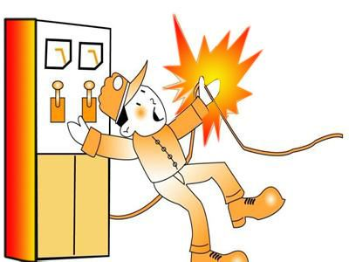
01.电对人体的伤害
什么叫触电?
碰到带电的导线，电流就要通过人体这就叫触电。
触电对于人的身体和内部组织就能造成不同程度的损伤。这种损伤分电击和电伤两种

Slide 5
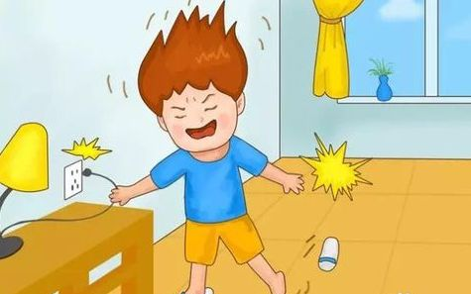
电对人体的伤害
01.电对人体的伤害
什么是电击？
指电流通过人体时，使内部组织受到较为严重的损伤。电击伤会使人觉得全身发热、发麻，肌肉发生不由自主的抽搐，逐渐失去知觉，如果电流继续通过人体，将使触电者的心脏、呼吸机能和神经系统受伤，知道停止呼吸，心脏活动停顿为死亡。

Slide 6
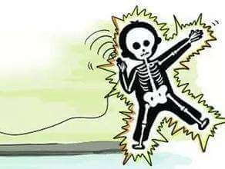
电对人体的伤害
01.电对人体的伤害
什么是电伤
指电流对人体外部造成的局部损伤。电伤从外观看一般有电弧烧伤、电的烙印和熔化的金属渗入皮肤（称皮肤金属化）等伤害。总之，当人触电后，由于电流通过人体和发生电弧、往往使人体烧伤，严重时造成死亡。

Slide 7
第二部分
触 电 的 方式

Slide 8
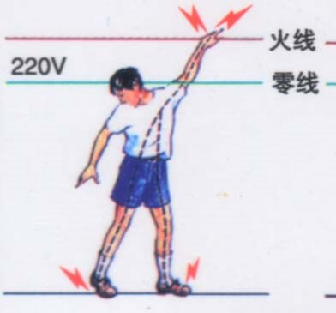
02.触电的方式
什么是单相触电
单相触电是指当人体接触带电设备或线路中的某一相导体时，一相电流通过人体经大地回到中性点，这种触电形式称为单相触电

Slide 9
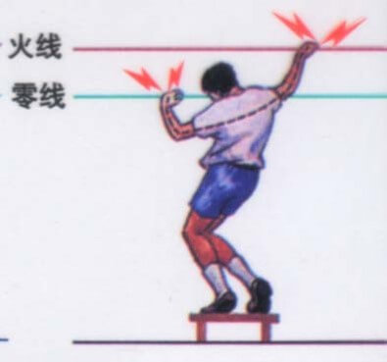
01.电对人体的伤害
什么是双相触电
人体的不同部位分别接触到同一电源的两根不同相位的相线，电流从一根相线经人体流到另一根相线的触电现象

Slide 10
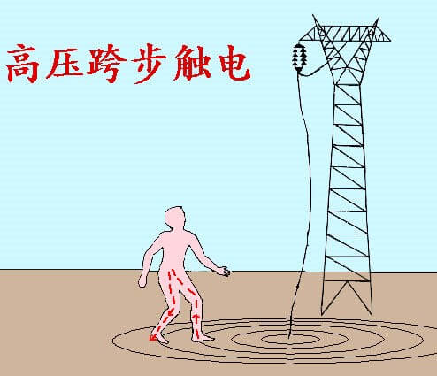
高压跨步触电
01.电对人体的伤害
什么是高压跨步触电
如果人或牲畜站在距离高压电线落地点8～10米以内。就可能发生触电事故，这种触电叫做跨步电压触电

Slide 11
01.电对人体的伤害
什么是高压电弧触电
高压电弧触电是指人靠近高压线(高压带电体),造成弧光放电而触电.
电压越高,对人身的危险性越大.

Slide 12
第三部分
安全用电与防御措施
Notes:
https://www.ypppt.com/

Slide 13
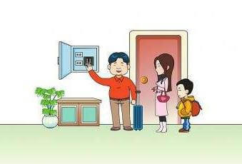
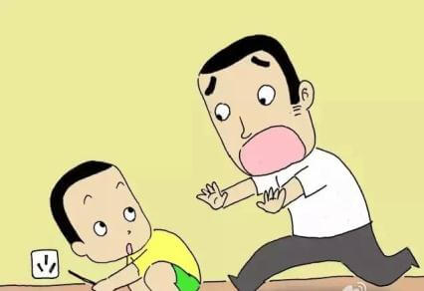
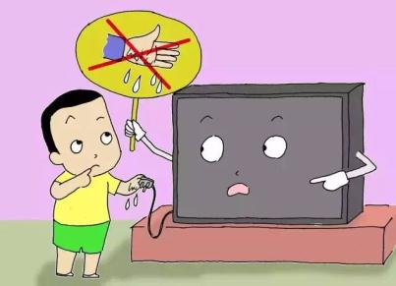
安全用电与预防措施
03.安全用电与防御措施
1、思想重视
自觉提高安全用电意识和觉悟，坚持“安全第一，预防为主”的思想，确保生命和财产安全，从内心真正的重视安全，促进安全生产。

Slide 14
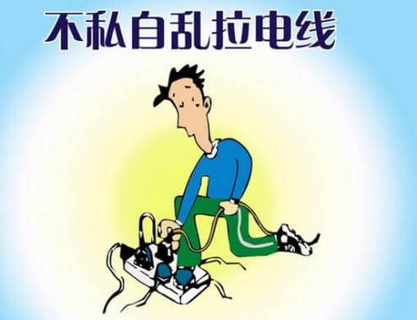
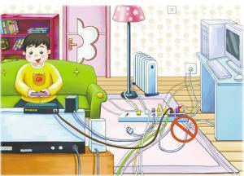
安全用电与预防措施
03.安全用电与防御措施
2、不私自拉线与违章使用电器
不可令电源超负荷工作

Slide 15
安全用电与预防措施
03.安全用电与防御措施
3、保持绝缘部位 干燥
4.使用金属外壳的电器一定要接地
特别是水泵、冰箱、移 动电动工具等
5、由专业电工定期检查及维修电器、电闸及插座

Slide 16
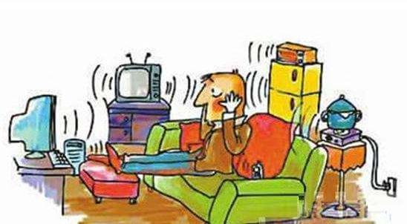
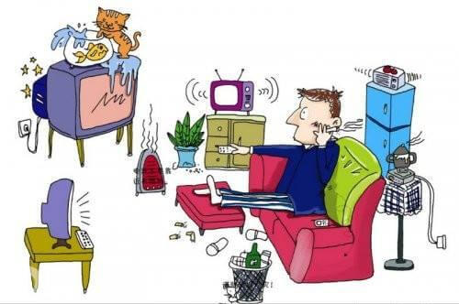
安全用电与预防措施
03.安全用电与防御措施
6、确保电器设备良好散热
如电视机、电热开水器、电脑、音响等，不能在其周围堆放易燃易爆物品及杂物、防止因散热不良而损坏设备或引起火灾。

Slide 17
第四部分
触电急救方法

Slide 18
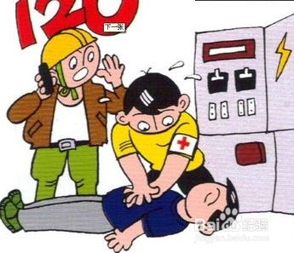
04.触电急救方法
触电急救应分秒必争，一经明确心跳、呼吸停止的，立即就地迅速用心肺复苏法进行抢救，并坚持不断地进行，同时及早与医疗急救中心联系，争取医务人员接替救治。

Slide 19
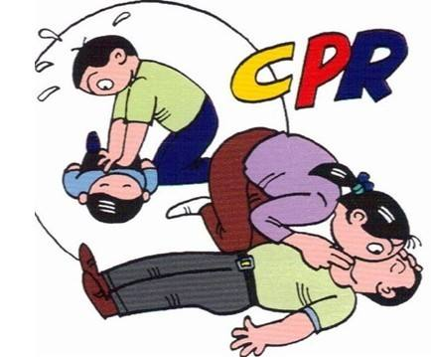
触电急救
03.安全用电与防御措施
在医务人员未接替救治前，不应放弃现场抢救，更不能只根据没有呼吸或脉搏的表现，擅自判定伤员死亡，放弃抢救。只有医生有权做出伤员死亡的诊断。与医务人员接替时，应提醒医务人员在触电者转移到医院的过程中不得间断抢救。

Slide 20
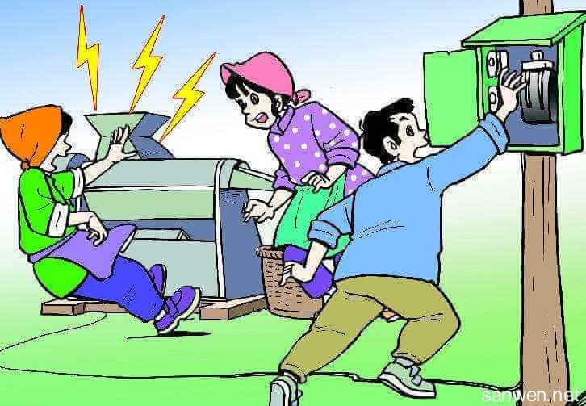
03.安全用电与防御措施
1、发现有人触电应迅速使触电者脱离电源，可用带绝缘手柄的工具切断电源

Slide 21
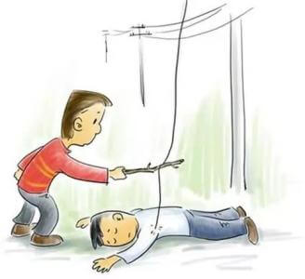
03.安全用电与防御措施
2、用干燥工具挑开触电者身上或身下的电源线

Slide 22
03.安全用电与防御措施
1、切勿用潮湿的工具或金属物拨开电线
2、切勿用手触及带电者
3、切勿用潮湿的物件搬动电者

Slide 23
03.安全用电与防御措施
检查及现场抢救
将触电者移到通风干燥处，解开紧身衣服；
检查触电者的口腔，清理口腔的粘液，如有假牙，则取下；
就地抢救，如呼吸停止，采用口对口人工呼吸抢救，若心脏停止跳动或不规则颤动，可进行人工胸外挤压法抢救。不能无故中断 ；

Slide 24
03.安全用电与防御措施
转送医疗机构
打电话呼叫救护车；
自己车送医院时，触电者应平躺与车上，不要蜷曲；
尽快送往医院，途中应继续抢救；

Slide 25
谢谢聆听 你我同行
安全用电，从现在做起，从我做起

